Slide 1
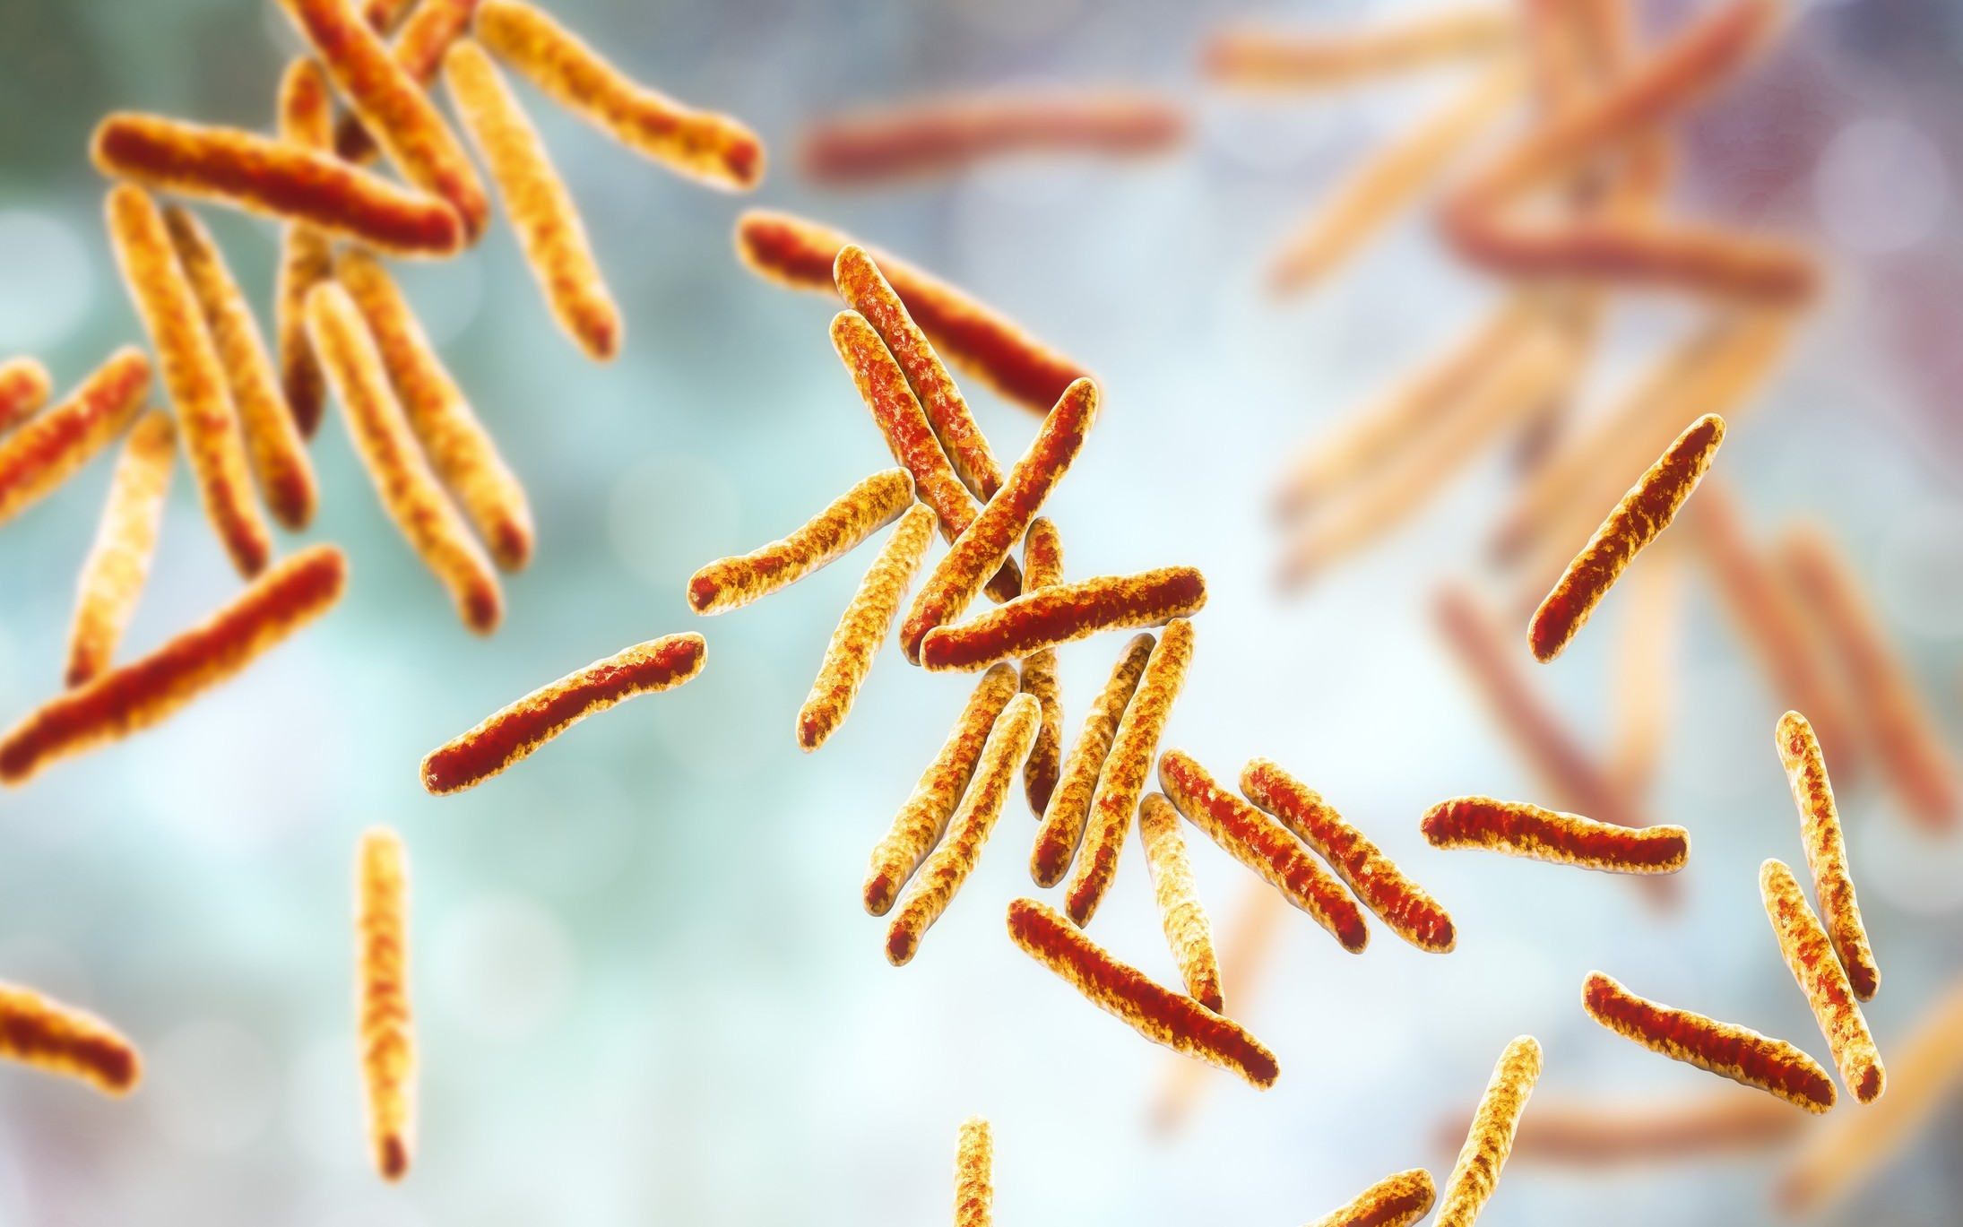
Mycobacterium spp.
Intracelularne bakterije koji prouzrokuju hronične granulomatozne infekcije
Najvažnija oboljenja:
tuberkuloza
paratuberkuloza
lepra mačaka

Slide 2
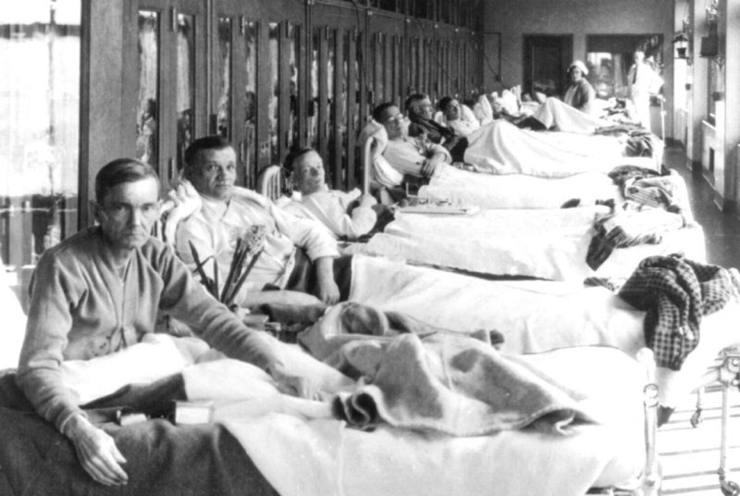
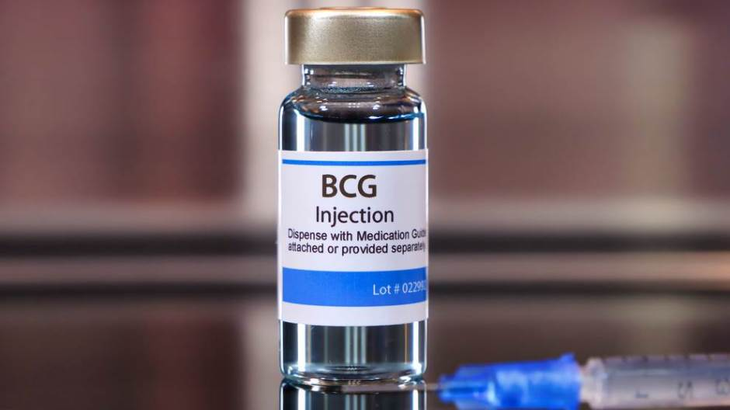
Tuberkuloza - zoonoza
M. tuberculosis: ljudi (glodari, psi, majmuni, svinje, papagaji..)
M. bovis: goveda (ljudi, ovce, svinje, glodari...)
M. avium: živina i druge ptice (ljudi, svinje...)

Slide 3
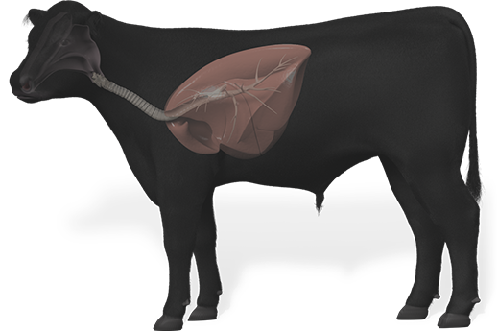
Primarni kompleks: primarni afekt + promene u LČ
Primarni afekt
Dobro imunološko stanje: inkapsulacija ili osifikacija primarnog kompleksa
2. Slab imunitet: širenje procesa u okolno tkivo ili udaljena mesta u organizmu - rana generalizacija procesa - dolazi do nastanka tuberkuloznih granuloma u različitim tkivima i organima - endogena reinfekcija
Pluća, GIT, ali...

Slide 4
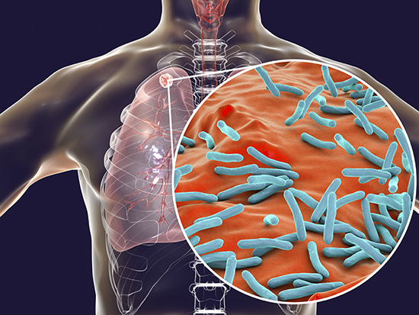
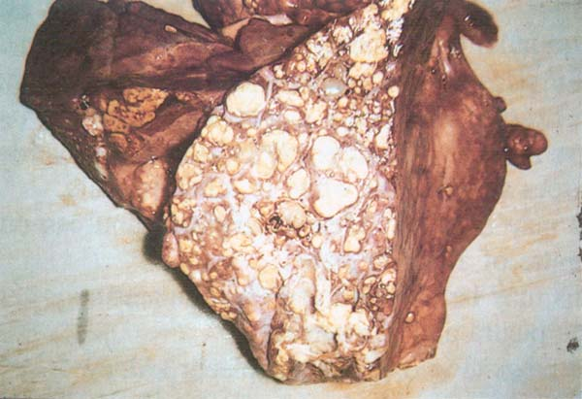
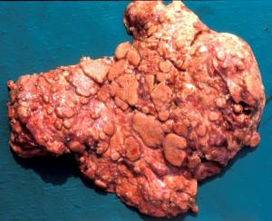
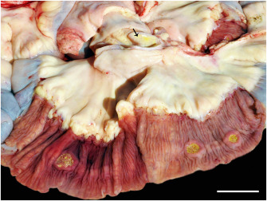
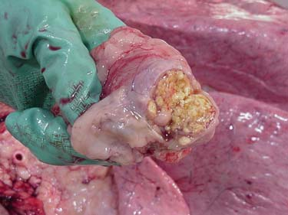
Hronično granulomatozno oboljenje

Slide 5
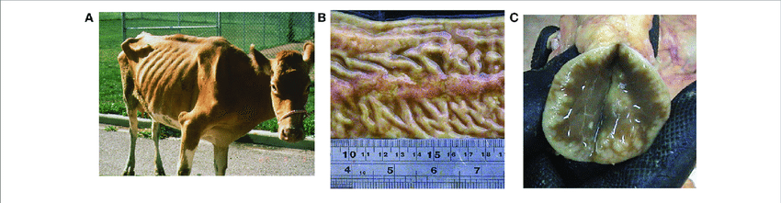
Johne-ova bolest - paratuberkuloza
M. avium subsp. paratuberculosis
hronično, neizlečivo zarazno, progresivno oboljenje domaćih i divljih preživara koje se manifestuje granulomatoznim enteritisom
Infiltracija submukoze creva MF i Ly – smanjuje se apsorptivna površina creva

Slide 6
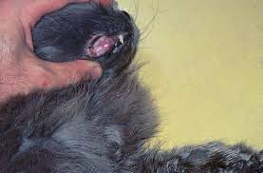
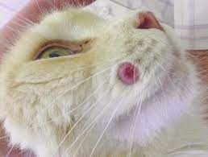
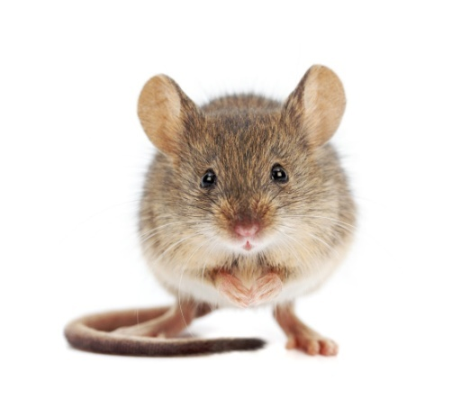
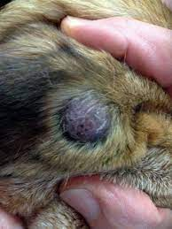
Lepra mačaka
M. lepraemurium
nije zoonoza
Atipične mikobakterije

Slide 7
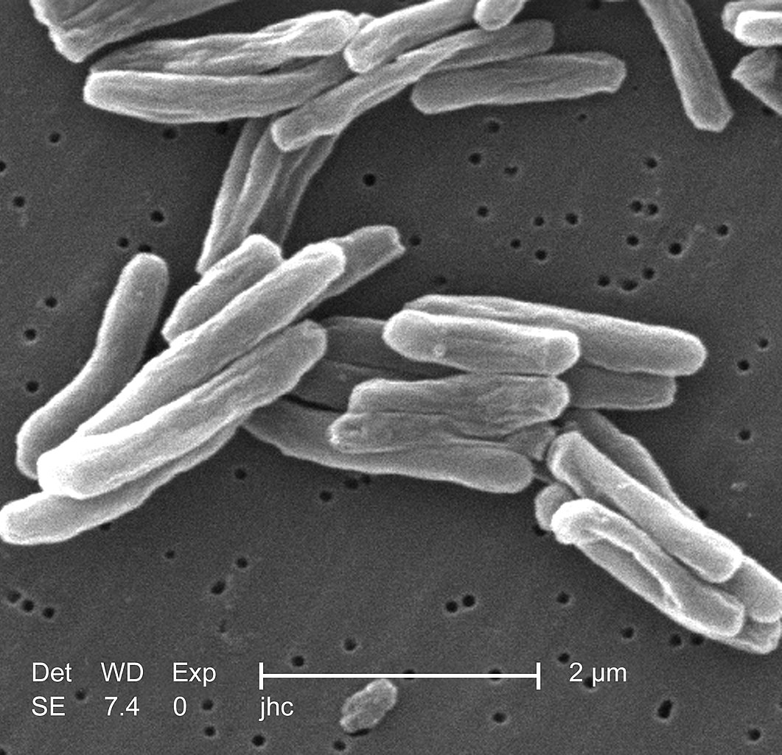
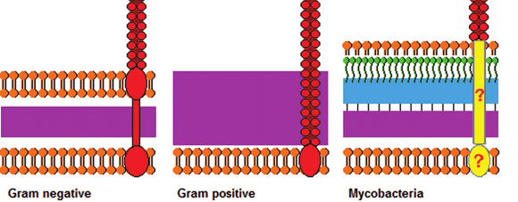
Morfološke osobine
Štapićaste
Asporogene
Nemaju flagele
Nemaju kapsulu
lipidni dvosloj
proteini
dodatni sloj lipida i voštanih jedinjenja
peptidoglikan
arabinogalaktan
mikolična kiselina

Slide 8
Tinktorijalne osobine
-Bojenje po Ziehl-Neelsen-u (diferencijalno, složeno)
DRUGE BAKTERIJE
ACIDOALKOHOREZISTENTNIE BAKT.
Karbol – fuksin
(zagrevanje 5-10min)
jer imaju puno lipida, voštanih materija i mikolične kiseline...
Voda
Kiseli alkohol
preparati se prave direktno iz kliničkog materijala, a organska materija prima plavu boju
Metilensko plavo
30 sek.
Voda

Slide 9
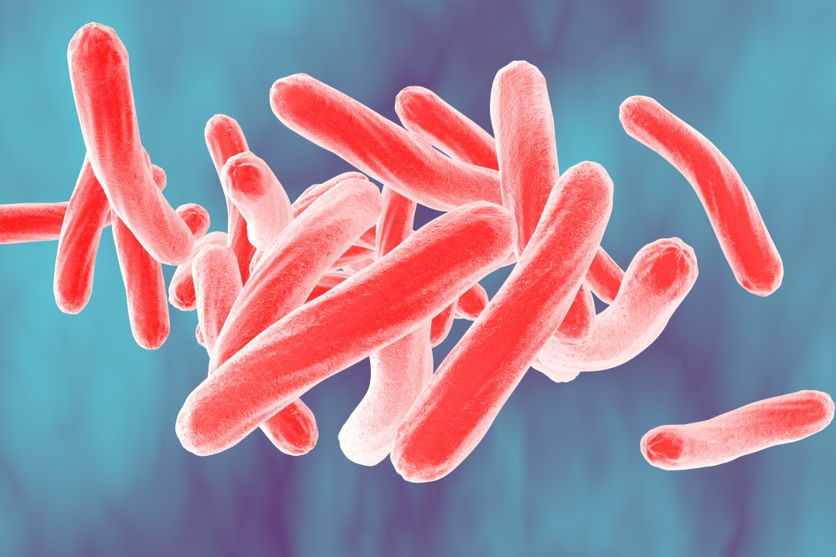
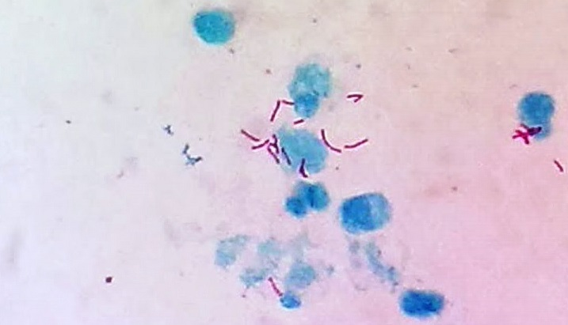
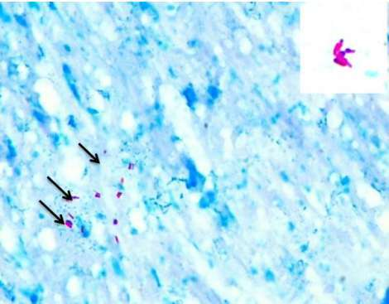
Tinktorijalne osobine
Za bojenje AAR bakterija koristi se bojenje po Ziehl-Neelsen-u
AAR bakterije: Mycobacterium spp., Brucella spp.
Rezultat: crveno (roze) obojene bakterije na plavoj pozadini
Po građi ćel. zida spadaju u Gr + ali se NE BOJE PO GRAMU jer teško primaju anilinske boje zbog specifične građe ćel. zida (lipidi, voštane materi)

Slide 10
Faktori virulencije
Intracelularni mo
Lipidi, voštane materije
CORD faktor
mogu da prežive u makrofagima
Kulturelne osobine
SPECIJALNE SELEKTIVNE HP (Lowenstein-Jensen, Middlebrook)
Patogene mikobakterije - DUGO GENERACIJSKO VREME – duže od 12 časova Sporo razmnožavanje
Inkubacija traje najmanje 8 nedelja na temperaturi od 37°C ili 2-6 nedelja na temperaturi od 43°C, u aerobnim uslovima

Slide 11
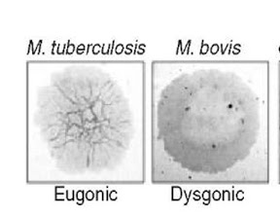
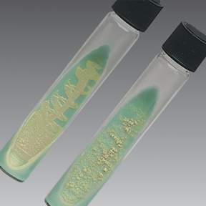
U podlozi sa glicerolom (Lowenstein-Jensen) formiraju različite tipove kolonija i odlikuju se sa dva različita tipa rasta:
EUGONIČAN (bujan) rast
- M. tuberculosis (grube, tvrde i hrapave kolnije)
- M. avium (beličaste, lepljive i trošne kolonije)
2. DISGONIČAN (oskudan) rast
- M. bovis (sitne, vlažne i trošne kolonije)

Slide 12
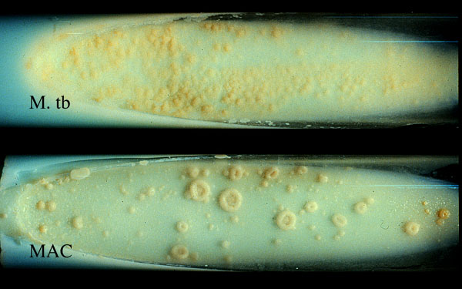
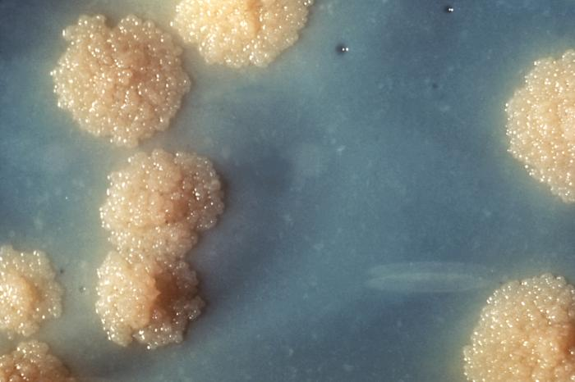
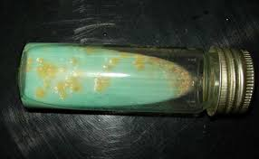
Eugoničan rast
Disgoničan rast

Slide 13
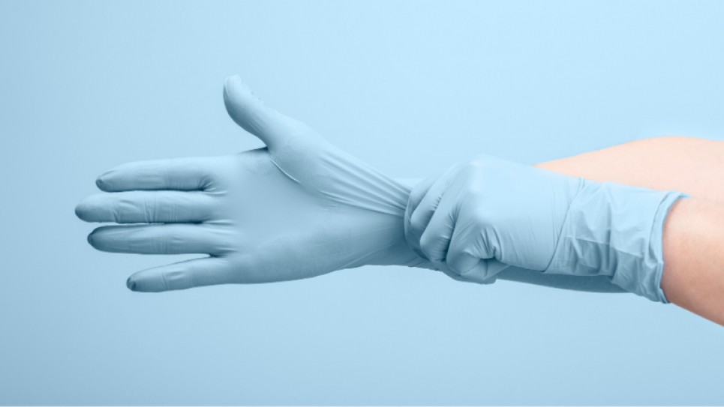
Fiziološke i biohemijske osobine
Aerobi
Nepokretni
...
Materijal za pregled
Aspirati, bioptati
Limfni čvorovi
Promenjeni organi
Traheobronhijalna lavaža
Mleko
Johneova bolest – skarifikat creva (rektuma)

Slide 14
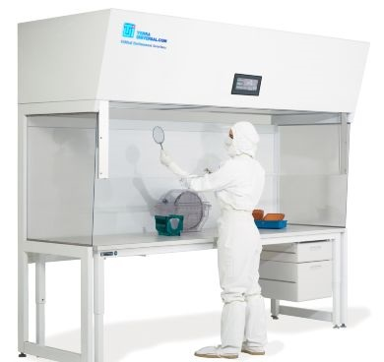
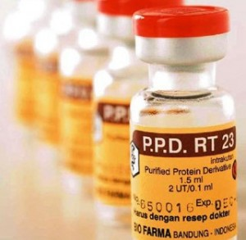
Dijagnoza
Patohistologija
Tinktorijalne osobine – AAR
Kulturelne osobine - selektivne HP
Biohemija
Biološki ogled – retko-rizično!
Molekularne metode
Tuberkulinizacija
Goveda
Svinje
Živina
...
Alergijska kožna proba -Dg. metoda kod životinja i ljudi kojom se otkriva ćelijski imunološki odgovor na antigene Mycobacterium vrsta
Alergen: PPD – (Purified Protein Derivate) - tuberkulin
Zasniva se na hipersenzitivnosti kasnog tipa u kojoj su efektori imunskog odgovora senzibilisane T ćelije

Slide 15
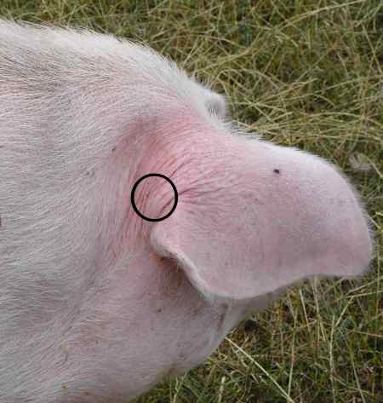
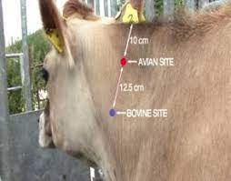
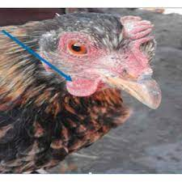
Šišanje
Merenje debljine kože kutimetrom
Inokulacija tuberkulina intradermalno
4. Čeka se 48-72h
5. Očitavanje rezultata

Slide 16
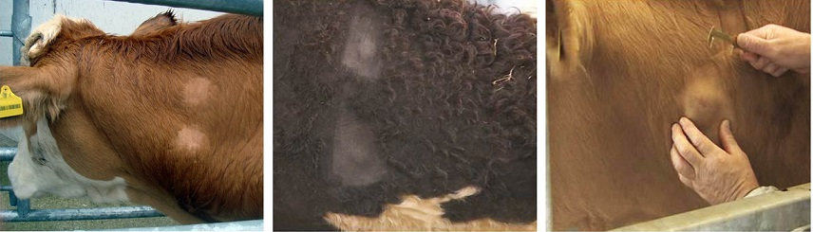
Pozitivna reakcija je rezultat lokalne alergijske reakcije celularnog tipa i nakupljanja
makrofaga i senzibilisanih T ćelija
Negativno Sumnjivo Pozitivno
zadebljanje, otok, bol, crvenilo
Terapija:
Ljudi: AB-tuberkulostatici
Životinje: Opasna zoonoza: nema terapije!
neškodljivo uklanjanje

